Slide 1
Puntos wifi públicos comunidad de madrid
Grupo 20
George Alexandru Stan
CARLOS MARTÍN SÁNCHEZ
MARTA MAYORAL JIMÉNEZ
JOSE SILVA MANRRIQUEZ
GUILLERMO DE MIGUEL VILLANUEVA

Slide 2
iDEA Y FUENTE DE LA QUE ADQUIRIMOS DATOS
Analizando varias opciones, nos pareció muy buena idea recopilar y trabajar con los datos de los puntos de wifi publicos de la Comunidad de Madrid.
Optuvimos el archivo .csv con los puntos del portal de la Comunidad de Madrid.
Decidimos trabajar con OpenRefine para corregir los posibles errores, orden y limpieza del csv.

Slide 3
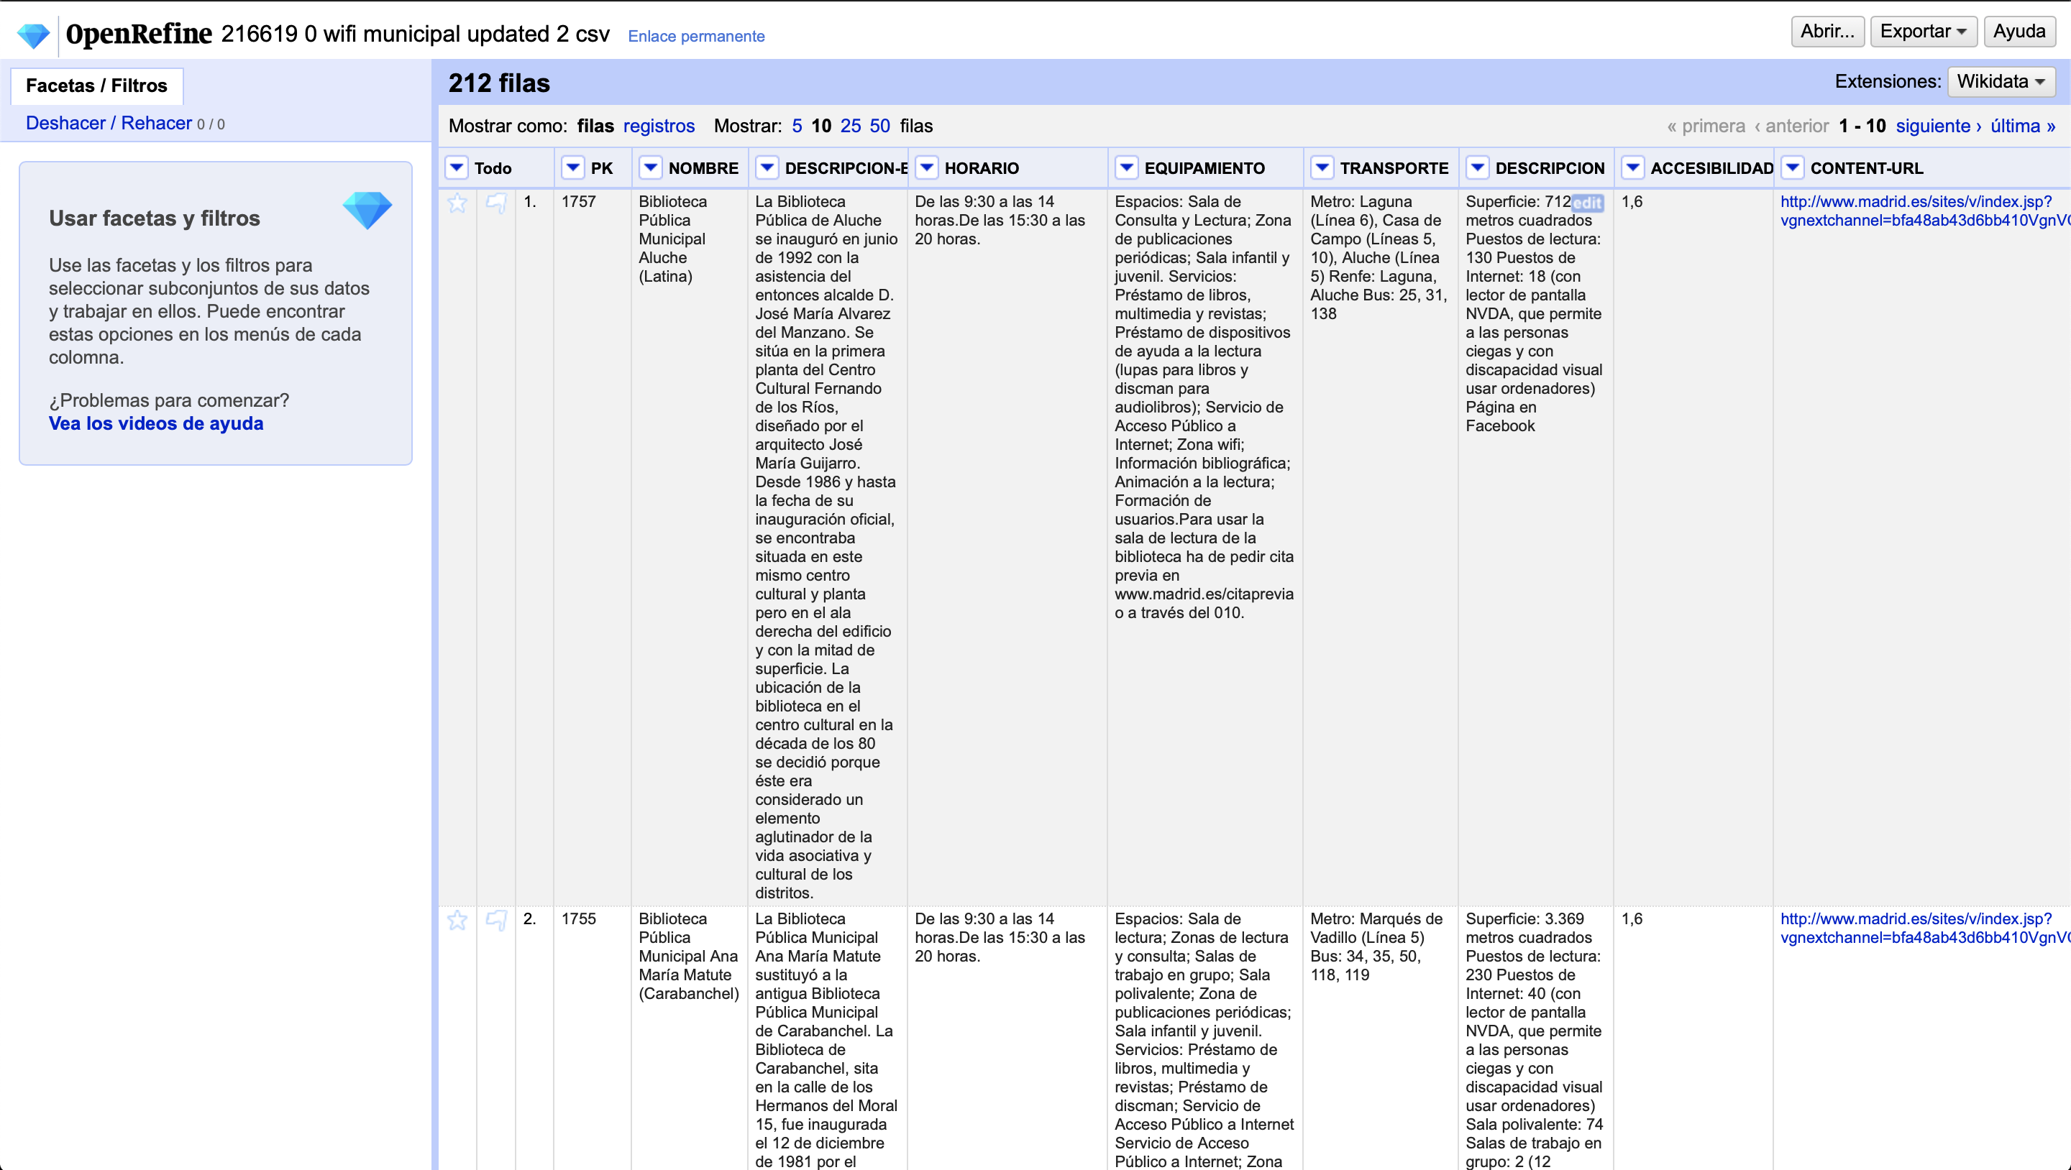
tRATAMIENTO DE DATOS

Slide 4
Ontología
Nos definimos 2 clases:
Space
Location
Ambas relacionadas mediante la owl:ObjectProperty hasLocation
Tal y como se nos pedía definimos los owl:DataTypeProperty correspondientes para cada una de las clases

Slide 5


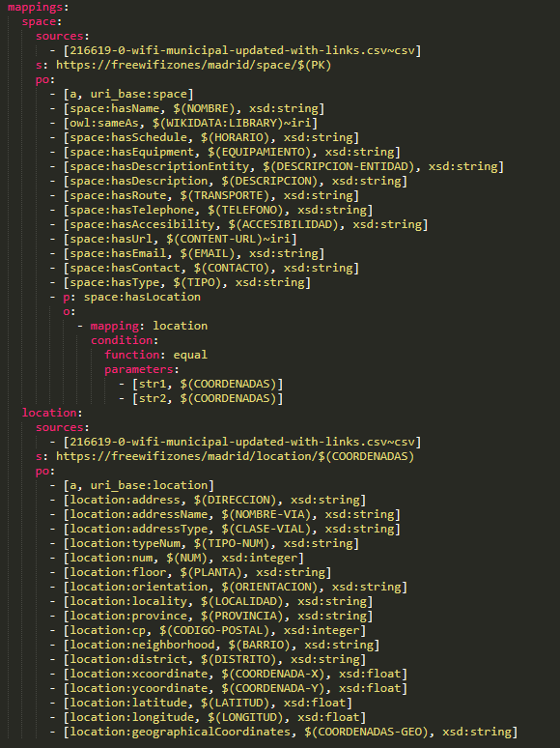

Mapping
Lo tenemos en el formato yaml presentado en clase, ya que nos parecía más eficiente.

Slide 6
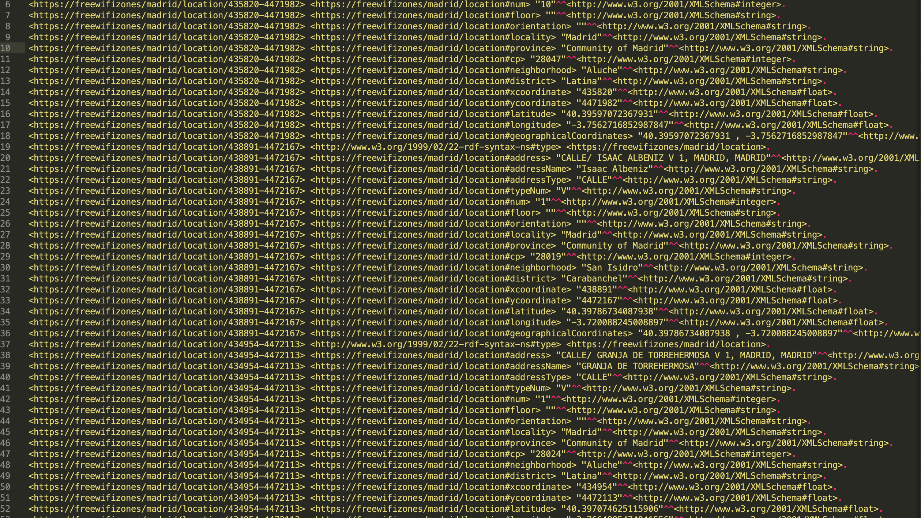
Uso de la libreria RMLMAPPER
Generamos output-with-links.nt a traves del uso de la libreria rmlmapper.

Slide 7
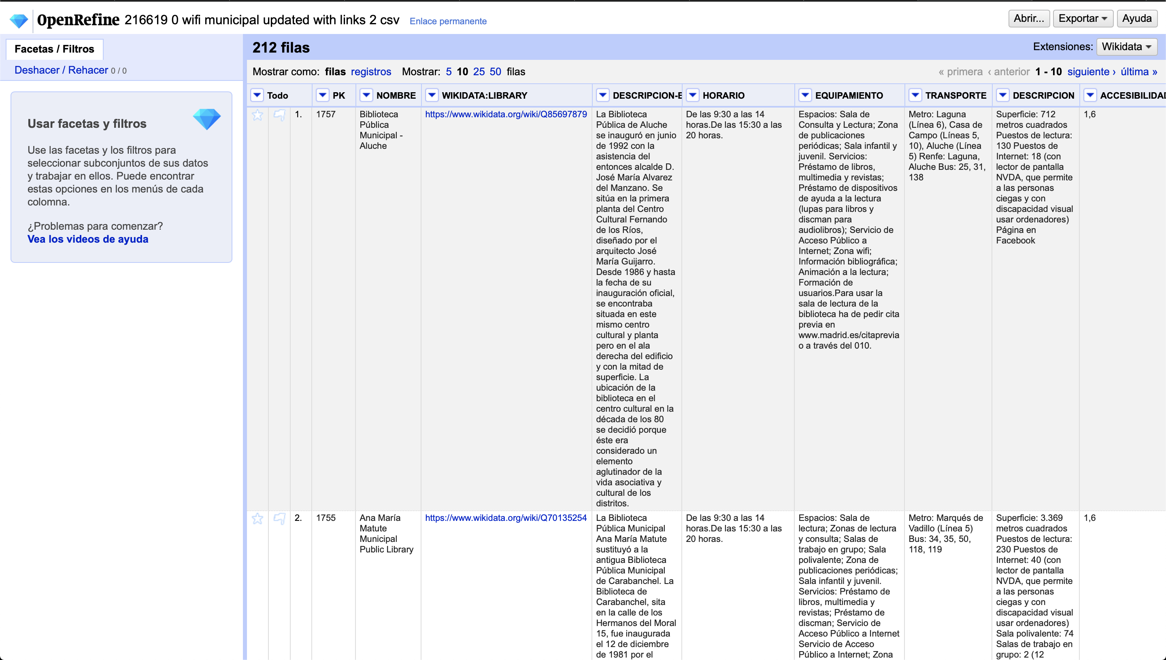
DATA LINKING
Reconciliamos nuestros datos con datos de wikidata.

Slide 8
Descripción de la aplicación

